Slide 1



CÔNG ĐOÀN BƯU CHÍNH VIỄN THÔNG VIỆT NAM
NỘI DUNG
CÔNG TÁC TỔ CHỨC ĐẠI HỘI CÔNG ĐOÀN CÁC CẤP
NHIỆM KỲ 2025 - 2030

Slide 2

CÔNG ĐOÀN BƯU CHÍNH VIỄN THÔNG VIỆT NAM
NỘI DUNG
A
VĂN BẢN CHỈ ĐẠO, HƯỚNG DẪN ĐẠI HỘI
B
KẾ HOẠCH TỔ CHỨC ĐẠI HỘI
C
NỘI DUNG TRIỂN KHAI VÀ QUY TRÌNH NHÂN SỰ ĐẠI HỘI

Slide 3
A
VĂN BẢN CHỈ ĐẠO HƯỚNG DẪN ĐẠI HỘI
01
Văn bản của Tổng Liên đoàn Lao động Việt Nam
Kế hoạch số 22/KH-TLĐ ngày 28/9/2025 của TLĐ về tổ chức đại hội công đoàn các cấp tiến tới Đại hội Công đoàn Việt Nam lần thứ XIV, nhiệm kỳ 2026-2031.
Công văn số 513/TLĐ-QHLĐ ngày 11/9/2025 về việc điều chỉnh thời gian đại hội.
Quyết định số 243/QĐ-TLĐ ngày 29/9/2025 của TLĐ về việc ban hành Quy định chế độ chi tổ chức Đại hội công đoàn các cấp.

Slide 4
A
CÁC VĂN BẢN CHỈ ĐẠO HƯỚNG DẪN ĐẠI HỘI
02
Văn bản của CĐ KH&CN Việt Nam
Kế hoạch số 262/KH-CĐKHCN ngày 12/9/2025 của Công đoàn Khoa học và Công nghệ Việt Nam về tổ chức đại hội công đoàn các cấp tiến tới Đại hội Công đoàn Khoa học và Công nghệ Việt Nam lần thứ I, nhiệm kỳ 2025-2030.
Công văn số 283/CĐKHCN-QHLĐ ngày 01/10/2025 của Công đoàn Khoa học và Công nghệ Việt Nam về việc tổ chức Đại hội Công đoàn VNPT nhiệm kỳ 2025-2030.
Hướng dẫn số 287/HD-CĐKHCN ngày 03/10/2025 của Công đoàn Khoa học và Công nghệ Việt Nam về hướng dẫn một số nội dung công tác nhân sự đại hội công đoàn các cấp tiến tới Đại hội Công đoàn Khoa học và Công nghệ Việt Nam lần thứ I, nhiệm kỳ 2025-2030.

Slide 5
A
CÁC VĂN BẢN CHỈ ĐẠO HƯỚNG DẪN ĐẠI HỘI
03
Văn bản của Đảng ủy Tập đoàn và Công đoàn VNPT
Chỉ thị số 02-CT/ĐUTĐ ngày 29/9/2025 của Đảng ủy Tập đoàn về việc lãnh đạo đại hội công đoàn các cấp tiến tới Đại hội Công đoàn Bưu chính Viễn thông Việt Nam lần thứ III, nhiệm kỳ 2025-2030.
Kế hoạch số 864/KH-CĐVNPT ngày 03/10/2025 về tổ chức đại hội công đoàn các cấp tiến tới Đại hội Công đoàn Bưu chính Viễn thông Việt Nam lần thứ III, nhiệm kỳ 2025-2030.
Hướng dẫn số 873/HD-CĐVNPT ngày 07/10/2025 về hướng dẫn chi tổ chức đại hội công đoàn cơ sở nhiệm kỳ 2025-2030.
Hướng dẫn số 884/HD-CĐVNPT ngày 08/10/2025 về hướng dẫn một số nội dung công tác nhân sự đại hội công đoàn các cấp tiến tới Đại hội Công đoàn VNPT lần thứ III, nhiệm kỳ 2025-2030.

Slide 6



B
KẾ HOẠCH TỔ CHỨC ĐẠI HỘI
* Đại hội công đoàn cơ sở (CĐCS)
(1) Thảo luận, thông qua báo cáo tổng kết; quyết định chỉ tiêu, phương hướng, nhiệm vụ và các giải pháp nhiệm kỳ tới.
(2) Tham gia ý kiến vào dự thảo văn kiện Đại hội Công đoàn VNPT; tổng hợp kiến nghị của đoàn viên, người lao động.
(3) Tham gia ý kiến sửa đổi, bổ sung Điều lệ Công đoàn Việt Nam.
(4) Công bố quyết định của Công đoàn VNPT về việc chỉ định BCH, BTV, UBKT công đoàn nhiệm kỳ 2025-2030 và các chức danh cán bộ công đoàn chủ chốt; Công bố quyết định chỉ định đại biểu dự Đại hội Công đoàn VNPT.
* Đối với các Công đoàn cơ sở thành viên (CĐCSTV), Tổ Công đoàn (Tổ CĐ)
Tùy vào quy mô hoạt động và điều kiện thực tế có thể tổ chức hội nghị toàn thể/hội nghị đại biểu/ hội nghị BCH mở rộng, các nội dung:
(1) Thảo luận, thông qua báo cáo tổng kết nhiệm kỳ qua (nếu có); quyết định chỉ tiêu, phương hướng, nhiệm vụ và các giải pháp nhiệm kỳ tới.
(2) Tham gia ý kiến vào dự thảo văn kiện đại hội công đoàn cấp trên; tổng hợp kiến nghị của đoàn viên, người lao động.
(3) Công bố quyết định của CĐCS về việc chỉ định BCH công đoàn nhiệm kỳ 2025-2030 và các chức danh cán bộ công đoàn chủ chốt và quyết định chỉ định đại biểu đi dự đại hội công đoàn cơ sở.
5

Slide 7
B
KẾ HOẠCH TỔ CHỨC ĐẠI HỘI
Thời gian:
- Đại hội công đoàn cơ sở: hoàn thành trước ngày 31/10/2025.
- Đại hội Công đoàn VNPT: hoàn thành trước ngày 30/11/2025.
Thời gian đại hội chính thức không quá 01 buổi (1/2 ngày).
Hình thức đại hội:
- Cấp cơ sở: Tổ chức đại hội đại biểu, hoặc đại hội toàn thể đoàn viên.
- Đại hội, hội nghị công đoàn các cấp có thể kết hợp với hội nghị tổng kết công tác công đoàn năm 2025 và triển khai nhiệm vụ trọng tâm năm 2026.
5

Slide 8
CÁCH TÍNH NHIỆM KỲ ĐẠI HỘI CÔNG ĐOÀN
Tổ chức công đoàn đại hội sau khi sắp xếp, sáp nhập, hợp nhất,
nếu giữ nguyên tên gọi của tổ chức công đoàn nào thì
tiếp tục kế thừa nhiệm kỳ của tổ chức công đoàn đó,
nếu có tên gọi mới/thành lập mới thì được tính là nhiệm kỳ thứ nhất.
5

Slide 9
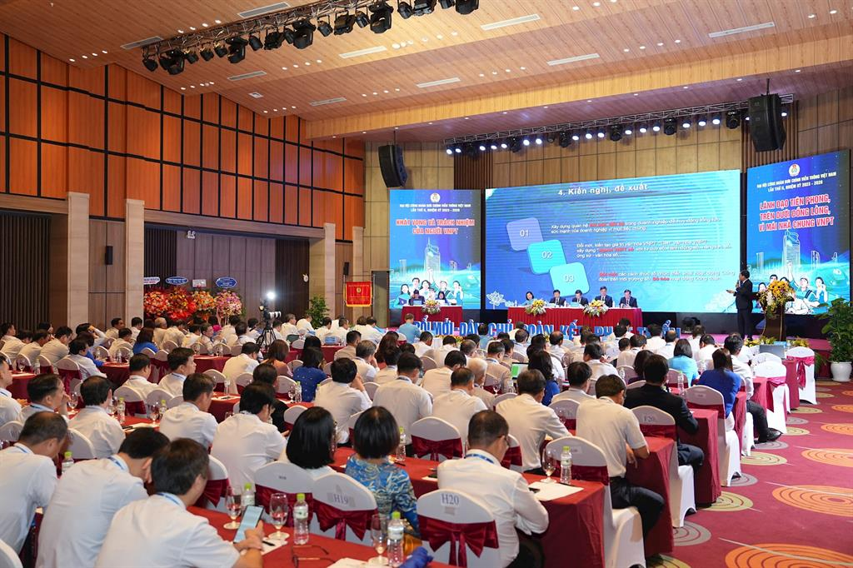
CÔNG TÁC CHUẨN BỊ ĐẠI HỘI
Thành lập các tiểu ban chuẩn bị đại hội
- Đại hội Công đoàn VNPT: thành lập 02 tiểu ban gồm Tiểu ban nội dung, nhân sự và Tiểu ban khánh tiết, phục vụ.
- Đại hội công đoàn cấp cơ sở: có thể thành lập không quá 02 tiểu ban.
Hình thức, số lượng đại biểu chính thức của đại hội
a. CĐCS có < 200 ĐV, tổ chức đại hội toàn thể; trường hợp khó khăn trong việc tổ chức đại hội toàn thể thì có thể tổ chức đại hội đại biểu.
b. CĐCS có từ 200 ĐV trở lên, tổ chức đại hội đại biểu, số lượng đại biểu chính thức không vượt quá 150 đại biểu.
c. Đại hội Công đoàn VNPT không quá 200 đại biểu.
BCH CĐCS có thể triệu tập đại biểu chính thức thấp hơn không quá một phần hai (1/2) số lượng đại biểu nêu tại điểm a, b, c.
Trường hợp cần tăng thêm không vượt quá 10%.
Đại biểu khách mời
- Không quá 15% tổng số đại biểu chính thức đại hội.
- Thành phần: Lãnh đạo cấp ủy Đảng, chuyên môn, Đoàn thanh niên, địa phương và cấp trên…

Slide 10
C. NỘI DUNG TRIỂN KHAI VÀ QUY TRÌNH NHÂN SỰ ĐẠI HỘI
Đối với 23 CĐ VNPT TTP và CĐCS thực hiện sáp nhập, thành lập mới (Vinaphone, VNPT-I):
Đã xong quy trình, Công đoàn VNPT đã ban hành quyết định phê duyệt mô hình tổ chức và chỉ định BCH, BTV, UBKT và các chức danh chủ tịch, phó chủ tịch, chủ nhiệm UBKT nhiệm kỳ 2025-2030.
01
02
03
BCH CĐCS tiếp tục triển khai phương án sắp xếp và ban hành các quyết định về mô hình tổ chức (kết thúc hoạt động, thành lập, đổi tên các CĐCSTV, Tổ CĐ)
Xây dựng PA và phân bổ đại biểu cho các CĐCSTV;
Hướng dẫn CĐCSTV triển khai quy trình nhân sự BCH, đại biểu dự đại hội CĐCS;
Ban hành Quyết định chỉ định BCH CĐCSTV nhiệm kỳ 2025-2030 và quyết định chỉ định đại biểu dự đại hội CĐCS
Triển khai quy trình nhân sự, báo cáo CĐVNPT ban hành quyết định chỉ định đại biểu của CĐCS dự Đại hội CĐVNPT lần thứ III theo số lượng được phân bổ.

Slide 11
B. NỘI DUNG TRIỂN KHAI VÀ QUY TRÌNH NHÂN SỰ ĐẠI HỘI
Đối với 46 CĐCS trực thuộc CĐVNPT; đặc biệt tại 11 CĐVNPT TTP
01
02
03
Xây dựng mô hình hoạt động CĐCS theo hướng dẫn của CĐVNPT (số lượng, danh sách CĐCSTV, Tổ CĐ) báo cáo cấp ủy đảng và Công đoàn VNPT để ban hành quyết định phê duyệt mô hình tổ chức (Sơn La, Lạng Sơn, Quảng Ninh, Hà Tĩnh. Điện Biên đã xong)
Thực hiện quy trình nhân sự đại hội CĐCS: 03 bước
BCH/BTV xây dựng ĐA nhân sự BCH, BTV (nếu có), CT, PCT, UBKT và CN UBKT nhiệm kỳ 2025-2030 và đại biểu dự Đại hội CĐVNPT lần thứ III theo số lượng được phân bổ;
Lấy ý kiến trong BCH
Báo cáo cấp ủy đảng, CĐVNPT ban hành QĐ
CĐCS ban hành các quyết định sắp xếp CĐCSTV, Tổ CĐ (chấm dứt hoạt động, thành lập mới, đổi tên) và Quyết định chỉ định BCH, Chủ tịch, Phó chủ tịch CĐCSTV, Tổ trưởng, Tổ phó CĐ nhiệm kỳ 2025-2030; Quyêt định chỉ định đại biểu dự Đại hội CĐCS

Slide 12
Xây dựng Đề án và quy trình nhân sự đại hội đối với các CĐCS
Về độ tuổi nhân sự tham gia ban chấp hành, ủy ban kiểm tra CĐCS nhiệm kỳ 2025-2030
Độ tuổi tham gia BCH, UBKT CĐCS
- Độ tuổi lần đầu tham gia ít nhất trọn một nhiệm kỳ (60 tháng); tuổi tái cử ít nhất phải từ 48 tháng trở lên, tại thời điểm tổ chức đại hội.
- Cán bộ tái cử cấp ủy thì được tái cử chức danh lãnh đạo của công đoàn nhưng phải còn thời gian công tác ít nhất 36 tháng trở lên.
- Trường hợp đặc biệt đối với nhân sự là phó chủ tịch phải còn thời gian công tác ít nhất từ 42 tháng trở lên.
Một số trường hợp đặc thù
- Chủ tịch, Phó Chủ tịch công đoàn chuyên trách các CĐCS còn tuổi công tác từ 01 năm (đủ 12 tháng) trở lên.
- Đối với các trường hợp đặc biệt cần xin ý kiến của cấp ủy cùng cấp và báo cáo Công đoàn VNPT xem xét quyết định.

Slide 13

CÔNG TÁC CHUẨN BỊ NHÂN SỰ
Cơ cấu ban chấp hành và ủy ban kiểm tra
Về cơ cấu ban chấp hành
- BCH công đoàn các cấp cần đảm bảo cơ cấu đại diện của công đoàn cấp dưới và đoàn viên công đoàn theo các lĩnh vực, địa bàn.
- BCH công đoàn các cấp cần có cơ cấu 3 độ tuổi, phấn đấu tỉ lệ cán bộ trẻ dưới 42 tuổi từ 10% trở lên (tính cho cả nhiệm kỳ); phấn đấu có tỷ lệ nữ tham gia ban chấp hành đạt từ 30% trở lên; các đơn vị có trên 50% lao động nữ trở lên có chủ tịch hoặc phó chủ tịch công đoàn là nữ.
- Trường hợp nơi nào chưa chuẩn bị nhân sự đủ cơ cấu theo quy định thì tiến hành chỉ định ban chấp hành với số lượng ít hơn không quá 10% tổng số ban chấp hành đã được duyệt; số còn lại sẽ bổ sung trong nhiệm kỳ.
Về cơ cấu ủy ban kiểm tra
- Uỷ ban kiểm tra CĐCS: Cơ cấu đồng chí phó chủ tịch công đoàn kiêm chủ nhiệm ủy ban kiểm tra, không bố trí phó chủ nhiệm UBKT.

Slide 14
Số lượng ủy viên BCH, BTV, UBKT
Đối với CĐCS
TT | Tiêu chí xây dựng số lượng UV BCH, UV UBKT CĐCS | Số lượng tối đa
 |  | Ủy viên BCH | Ủy viên UBKT
1. | Dưới 30 đoàn viên | 03 | Cử 1 UV BCH làm công tác kiểm tra
2. | Từ 30 đến dưới 50 đoàn viên | 03 | 03
3. | Từ 50 đến dưới 150 đoàn viên | 05 | 03
4. | Từ 150 đến dưới 500 đoàn viên | 09 | 03
5. | Từ 500 đến dưới 1.000 đoàn viên | 11 | 03
6. | Từ 1.000 đến dưới 3.000 đoàn viên | 13 | 03
7. | Từ 3.000 đến dưới 7.000 đoàn viên | 15 | 05
CĐCS có từ 09 UVBCH trở lên thì được bầu BTV; số lượng không quá 1/3 số UVBCH và là số lẻ
Trong trường hợp cần thiết, số lượng UV BCH có thể tăng thêm nhưng không vượt quá 10% so với qui định trên.

Slide 15

Số lượng ủy viên BCH, CBCĐ CHỦ CHỐT TẠI CĐCSTV/TỔ CĐ
- Số lượng UVBCH CĐCSTV: từ 03-05 uỷ viên, đơn vị có số đoàn viên lớn tối đa không quá 07 uỷ viên; gồm Chủ tịch, 01 đến 02 Phó chủ tịch (nếu có) và các uỷ viên.
- Tổ CĐ: gồm Tổ trưởng và 01 đến 02 Tổ phó (nếu có), tuỳ thuộc quy mô đoàn viên.
- Cơ cấu, số lượng phù hợp với đặc thù từng đơn vị. Trong đó, đối với chức danh Chủ tịch CĐCSTV, Tổ trưởng Tổ CĐ: ưu tiên lựa chọn các đồng chí cấp cấp trưởng, phó chuyên môn cùng cấp.
Trường hợp đặc biệt khác CĐCS quyết định phù hợp với điều kiện thực tế tại cơ sở.

Slide 16
PHÂN BỔ ĐẠI BIỂU DỰ ĐẠI HỘI CÔNG ĐOÀN VNPT LẦN III
Nguyên tắc phân bổ đại biểu dự Đại hội Công đoàn VNPT lần thứ III:
CĐCS có dưới 1.000 đoàn viên: 01 đại biểu
CĐCS có từ 1.000 đến dưới 2.000 đoàn viên: 02 đại biểu
CĐCS có từ 2.000 đoàn viên trở lên: 03 đại biểu
(cụ thể đã có trong phụ lục tại Hướng dẫn công tác nhân sự 884/HD-CĐVNPT)

Slide 17
XÂY DỰNG ĐỀ ÁN NHÂN SỰ
1. CĐCS (không bao gồm CĐCS đã có QĐ chỉ định) xây dựng đề án nhân sự và triển khai việc giới thiệu nhân sự chỉ định BCH, BTV (nếu có), chủ tịch, phó chủ tịch, UBKT, chủ nhiệm UBKT nhiệm kỳ 2025-2030, đại biểu dự Đại hội Công đoàn VNPT lần thứ III và kế hoạch phân bổ đại biểu dự đại hội công đoàn cấp mình.
Đối với chức danh CT, PCT CĐCS, trên cơ sở nguồn cán bộ (tái cử, quy hoạch nhiệm kỳ 2023-2028 còn hiệu lực, các chức danh tương đương và quy hoạch tương đương theo công văn số 938/CĐVNPT-CS ngày 11/12/2024.
2. Đối với các CĐCSTV, Tổ CĐ vẫn duy trì hoạt động, còn tên sau sắp xếp: xây dựng phương hướng cấu tạo, danh sách nhân sự BCH, Tổ trưởng, Tổ phó nhiệm kỳ 2025-2030, đại biểu dự đại hội công đoàn cơ sở, báo cáo cấp ủy đảng phê duyệt và báo cáo CĐCS để ban hành quyết định chỉ định.
3. Đối với các CĐCSTV, Tổ CĐ mới thành lập: CĐCS xây dựng đề án nhân sự BCH, Tổ trưởng, Tổ phó nhiệm kỳ 2025-2030, lấy ý kiến cấp ủy đảng và phối hợp với người đứng đầu đơn vị thống nhất để ban hành quyết định chỉ định.

Slide 18
QUY TRÌNH NHÂN SỰ ĐẠI HỘI: 03 BƯỚC
a. Công đoàn cơ sở
(Các hội nghị thực hiện quy trình nhân sự chỉ được tiến hành khi có ít nhất 2/3 số người được triệu tập có mặt tham dự)
(1) Bước 1: Xây dựng đề án nhân sự khóa mới
BTV/BCH xây dựng đề án nhân sự, lấy ý kiến của cấp ủy đảng đơn vị có nhân sự dự kiến tham gia BCH CĐCS khóa mới.
(2) Bước 2: Hội nghị ban chấp hành
BCH CĐCS thảo luận, thông qua danh sách nhân sự giới thiệu ở bước 1 về tiêu chuẩn, điều kiện theo quy định và tiến hành ghi phiếu giới thiệu nhân sự bằng phiếu kín.
Nguyên tắc giới thiệu, lựa chọn: Nhân sự được giới thiệu, lựa chọn phải đạt tỉ lệ phiếu đồng ý trên 50% tổng số đại biểu được triệu tập. Kết quả kiểm phiếu được công bố tại hội nghị.
(3) Bước 3:
BTV/BCH báo cáo cấp ủy đảng đồng cấp, Công đoàn VNPT để ban hành quyết định chỉ định nhân sự trước khi tiến hành đại hội.
b. Đối với các công đoàn cơ sở thành viên, tổ công đoàn
BTV/BCH CĐCS căn cứ tiêu chuẩn, điều kiện, cơ cấu, số lượng, quy trình theo quy định và tình hình thực tiễn để thực hiện việc chỉ định nhân sự (nếu có) nhiệm kỳ 2025-2030, chỉ định đại biểu dự đại hội công đoàn cơ sở theo thẩm quyền.

Slide 19
Hồ sơ đại hội: gửi về Công đoàn VNPT xem xét phê duyệt, trước ngày 15/10/2025
4
2
Đề án nhân sự và DS trích ngang BCH, BTV, UBKT và các chức danh chủ tịch, phó chủ tịch, chủ nhiệm UBKT, DS trích ngang đại biểu dự Đại hội Công đoàn VNPT.
Dự thảo báo cáo tổng kết nhiệm kỳ 2023-2028 và phương hướng nhiệm kỳ 2025-2030
1
3
Tờ trình về việc tổ chức đại hội; trong đó nêu rõ thời gian, địa điểm, số lượng đại biểu
Chương trình làm việc của
đại hội

Slide 20
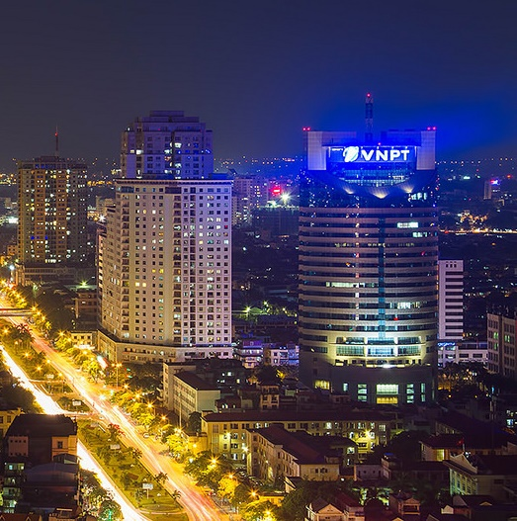



CÔNG ĐOÀN BƯU CHÍNH VIỄN THÔNG VIỆT NAM
Trân trọng cảm ơn!

